Slide 1
FUNDACIÓN MANUEL CARLOS PIAR DE LA UNIVERSIDAD NACIONAL EXPERIMENTAL DE GUAYANA DIPLOMADO DE FORMACIÓN DOCENTE

Slide 2
Qué es un Proyecto
Explorando la definición y características de un proyecto
Elaborado por: Ing. Richard Cárdenas

Slide 3
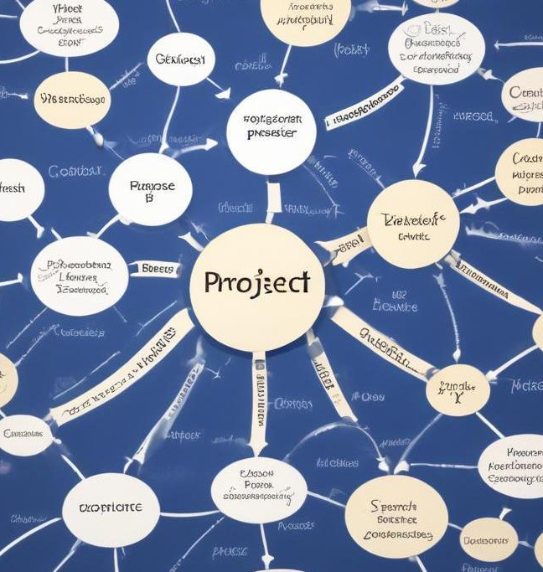
Variabilidad en definiciones
No existe una única definición de proyecto. Las percepciones pueden variar según el contexto, la cultura y la experiencia de los involucrados. Esta flexibilidad permite adaptarse a diversas situaciones y necesidades.

Slide 4
Definición
Un proyecto es básicamente el proceso de planear y luego realizar una serie de pasos para alcanzar un objetivo específico.

Slide 5
Partes de un proyecto
Las 7 partes fundamentales de un proyecto son:
1. Objetivos: General y específicos
2. Alcance:
3. Planificación:
4. Recursos:
5. Presupuesto:
6. Riesgos:
7. Seguimiento y control

Slide 6
Planificación y ejecución
La planificación es el primer paso crucial en un proyecto. Implica definir etapas, recursos y tiempos. La ejecución se refiere a la implementación de las actividades planificadas, asegurando que se cumplan los objetivos establecidos.

Slide 7
Objetivos específicos
Cada proyecto debe tener objetivos claros y específicos. Estos objetivos guían todo el proceso, desde la planificación hasta la evaluación final, permitiendo medir el éxito del proyecto y realizar ajustes necesarios.

Slide 8
Tipos
02

Slide 9
Financiación: privado, público, mixto
Los proyectos pueden clasificarse según su financiación en privados, públicos y mixtos. Cada categoría afecta la planificación, la ejecución y la evaluación de los resultados, dependiendo de las fuentes de financiamiento disponibles.

Slide 10
Contenido: construcción, empresarial, informático, etc.
Los proyectos varían según su contenido: proyectos de construcción implican edificación; los empresariales están relacionados con el desarrollo de negocios, y los informáticos se centran en tecnología y software. Cada tipo tiene sus propias características y requisitos.

Slide 11
Complejidad: simple y complejo
La complejidad de un proyecto puede ser simple o complejo. Proyectos simples requieren menos recursos y tiempo, mientras que los complejos involucran múltiples variables y requieren una gestión más exhaustiva.

Slide 12
Elementos
03

Slide 13
Tiempo y alcance
El tiempo en un proyecto se refiere a la duración total desde su inicio hasta su finalización, mientras que el alcance define los límites y el objetivo del proyecto.

Slide 14
Coste y planificación
El coste abarca todos los recursos financieros necesarios para llevar a cabo un proyecto. Una planificación adecuada es vital para estimar los costes de manera precisa, prevenir sobrecostos y asegurar que los recursos se utilicen de manera eficiente a lo largo del proyecto.

Slide 15
Comunicación y stakeholders
La comunicación es fundamental en la gestión de proyectos. Involucra establecer canales claros de información y asegurarse de que todos los stakeholders (interesados) estén informados y alineados con los objetivos del proyecto, pudiendo ser accionistas, empleados y otros grupos de interés.

Slide 16
Fases
04

Slide 17
Evaluación inicial
La evaluación inicial implica un análisis exhaustivo de la viabilidad de un proyecto, identificando recursos, riesgos y las necesidades que este puede generar. Esta fase es crítica para asegurar que el proyecto cuente con un fundamento sólido antes de proceder.

Slide 18
Planificación y ejecución
En esta fase, se desarrolla un plan detallado que define cómo se implementarán las actividades acordadas. La ejecución sigue a la planificación y conlleva llevar a cabo el trabajo conforme al plan, gestionando activamente cualquier desviación que ocurra.

Slide 19
Evaluación final y conclusiones
Al finalizar el proyecto, se lleva a cabo una evaluación de los resultados frente a los objetivos planteados. Esto implica identificar desviaciones, lecciones aprendidas y sugerencias para futuros proyectos, asegurando así una mejora continua en la gestión de proyectos.

Slide 20
PMI
05

Slide 21
Historia y Fundamento
El Project Management Institute (PMI), fundado en 1969, se ha convertido en la principal organización dedicada a la dirección y gestión de proyectos a nivel mundial. Su misión es promover las mejores prácticas y estándares en la gestión de proyectos.

Slide 22
Estándares de dirección
PMI establece estándares reconocidos que guían la dirección de proyectos. Estos estándares incluyen metodologías, prácticas y herramientas que ayudan a los profesionales a gestionar proyectos de forma eficiente y efectiva, contribuyendo a la calidad en la dirección.

Slide 23
Certificación de profesionales
PMI ofrece diversas certificaciones que validan las competencias y conocimientos de los profesionales en gestión de proyectos. Estas certificaciones son fundamentales para garantizar que los gerentes de proyectos estén preparados para enfrentar los desafíos de diversas industrias.

Slide 24
Conclusión
Los proyectos son fundamentales en la sociedad moderna, y comprender sus definiciones, tipos, fases y actividades es esencial para su éxito. La gestión de proyectos es una disciplina que requiere habilidades específicas y herramientas adecuadas, y organizaciones como el PMI proporcionan guías y estándares para ayudar a los profesionales en este campo.

Slide 25
Si unes un sueño con un procedimiento, le agregas plazos, recursos, defines objetivos y metas… Tienes un proyecto

